Slide 1

排 序
-------宫展京

Slide 2
前言：
2016年11月10日，有计算奥运会之称的Sort Benchmark全球排序竞赛公布了2016年最终成绩，腾讯云大数据联合团队用时仅仅98.8秒，就就完成了100TB的数据排序。这打破了阿里云去年创造的329秒纪录。
在这次竞赛中，腾讯云数智分布式计算平台夺得了GraySort、MinuteSort两个项目的冠军，同时创造四项世界纪录，将阿里云去年的纪录整体提高了2-5倍。
GraySort项目比的是如何在最短的时间内将总量100TB的1万亿条无序100字节纪录，从小到大进行排序。腾讯云用时98.8秒完成，相当于每分钟处理60.7TB，而去年冠军的成绩是18.2TB/分钟。
MinuteSort比的则是在1分钟之内能够完成多少数据量的排序。腾讯云的成绩是55TB，而去年只有11TB。

Slide 3
插入排序 冒泡排序 ---- O(n2) 归并排序 ---- O(nlogn) 需要 O(n) 额外存储空间 计数排序 ---- O(n+k) 需要 O(n+k) 额外存储空间 k为序列中Max-Min+1 桶排序 ---- O(n) 需要 O(k) 额外存储空间
排序的稳定性和复杂度
排序算法是否为稳定的是由具体算法决定的，不稳定的算法在某种条件下可以变为稳定的算法，而稳定的算法在某种条件下也可以变为不稳定的算法。

Slide 4
选择排序 ---- O(n^2) 快速排序 ---- O(nlogn) 平均时间 O(n^2) 最坏情况 对于大的、乱序一般认为是最快的排序 堆排序 ---- O(nlogn) 希尔排序 ---- 与增量序列的选取，下界O(nlogn) 基数排序 ---- O(n·k) 需要 O(n) 额外存储空间 K为特征个数

Slide 5
常见的排序算法冒泡，插入，选择，希尔，归并，堆，快排，都是比较排序，比较排序的时间复杂度通常为O(n^2)或者O(nlogn)，比较排序的时间复杂度下界就是O(nlogn)。 非比较排序的时间复杂度可以达到O(n)，但是都需要额外的空间开销。 包括计数排序、桶排序和基数排序，非比较排序对数据有要求，因为数据本身包含了定位特征，所有才能不通过比较来确定元素的位置。
排序分类

Slide 6
优化一：如果某一轮两两比较中没有任何元素交换，这说明已经都排好序了，故可以使用一个flag做标记。 优化二：某一轮的最后一次交换发生在index的位置，就说明index到strlen之间是排好序的，故下一轮的可以提前结束。
冒泡排序

Slide 7
鸡尾酒排序
又名定向冒泡排序，涟漪排序，是冒泡排序的一种改进。此算法与冒泡排序的不同处在于排序时是以双向在序列中进行排序。
他可以得到比冒泡排序稍微好一点的效能。原因是冒泡排序只从一个方向进行比对。

Slide 8
选择排序所需进行记录移动的操作次数较少，这一点上优于冒泡排序。 优化：我们可以一次选择出两个元素来，一个最大的，一个最小的，把最大的放到最右边，把最小的放到最左边。
选择排序

Slide 9
在选择排序中，为了从序列中选出关键字最小(最大)的记录，必须进行n-1次比较，接着在剩下序列中选出最小(最大)的元素，又需要做n-2次比较。但在n-2次比较中，有的比较可能在前面的n-1次比较中已经做过，但由于前一趟排序时未保留这些比较结果，所以后一趟排序时又重复执行了这些比较操作。 堆(堆积树)分为大根堆和小根堆，是完全二叉树或近似完全二叉树。大根堆的要求是每个节点的值都不大于其父节点的值(小根堆相反)。在数组的非降序排序中，需要使用的就是大根堆，因为根据大根堆的要求可知，最大的值一定在堆顶。 堆排序可通过堆这种数据结构以及它奇妙的特征结构来保存部分比较结果，故可减少比较次数。
堆排序

Slide 10
堆排序过程
1建堆 而建堆的核心内容是调整堆，使二叉树满足堆的定义(每个节点的值都不大于其父节点的值） 2调整堆，两个元素交换，依次类推，完成数据的非递减排序。
堆排序的主要时间花在初始建堆期间，因为建堆的时间复杂度是O(n)(只调用一次) 而调整堆的时间复杂度是logn. 所以堆排序的时间复杂度是O(nlgn)
建好堆后，使得找到数列中最大的数字这样的操作只需要O(1)的时间复杂度，所以堆排序不适宜于记录数较少的文件。

Slide 11
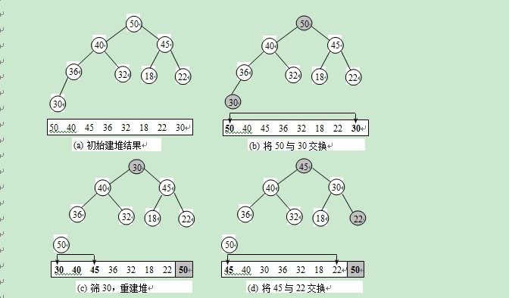
堆图解

Slide 12
插入排序适合对于数据量较小的排序(比如量级小于千)。 插入排序在工业级库中也有着广泛的应用，在STL的sort算法和stdlib的qsort算法中，都将插入排序作为快速排序的补充，用于少量元素的排序(通常为8个以下)。 优化1：二分插入排序 为了找到元素的合适的插入位置，传统是采用从后到 前顺序遍历查找进行比较，为了减少比较的次数，我们可 以采用二分查找。 优化2 希尔排序
插入排序

Slide 13
希尔排序：也叫递减增量排序，是不稳定的排序算法。本质上是一种分组插入排序。 希尔排序通过步长将全部元素分为几个区域提升排序的性能。这样可以让一个元 素可以一次性地朝最终位置前进一大步。然后算法再取越来越小的步长进行排序，算 法的最后一步就是普通的插入排序，但是到了这步，需排序的数据几乎是已排好的了 (此时插入排序较快)。 步长选取 只要最终步长为1任何步长序列都可以(步长<数组长度)。开始以一定的步长进行排 序。然后会继续以一定步长进行排序，最终以步长为1进行排序。当步长为1时，成为 插入排序。 时间复杂度 ---- 根据步长序列的不同而不同。 步长序列 最坏情况下 n/2^i n^2 2^k - 1 n^1.5 2^i*3^i n*log^2 n 注： 目前已知的最好步长序列由Marcin Ciura设计(1，4，10，23，57，132，301，701，1750，…) 用这样步长序列的希尔排序比插入排序和堆排序都要快，甚至在小数组中比快速排序还快，但是在涉及大量数据时希尔排序还是比快速排序慢。
希尔排序

Slide 14
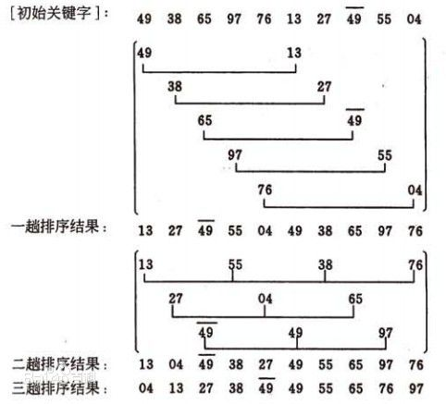
希尔图解

Slide 15
归并排序是创建在归并操作上的一种有效的排序算法，时间复杂度为O(nlogn)，稳定排序，1945年由冯·诺伊曼首次提出。 归并排序的实现分为递归实现与非递归(迭代)实现。递归实现的归并排序是算法设计中分治策略(分而治之)的典型应用，我们将一个大问题分割成小问题分别解决，然后用所有小问题的答案来解决整个大问题。 归并排序算法主要依赖归并操作。归并操作指的是将两个已经排序的序列合并成一个序列的操作。
归并排序

Slide 16
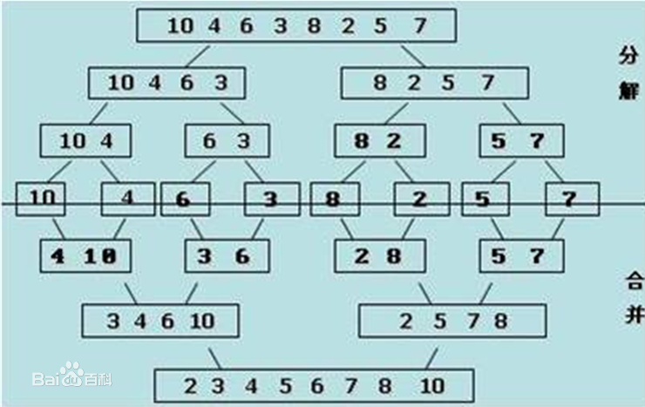
归并图解

Slide 17
思想 快速排序基本思想是分治法，选择一个pivot(中轴点），将小于pivot放在左边，将大于pivot放在右边，针对左右两个子序列重复此过程，直到序列为空或者只有一个元素。 优化方式 1 优化选取枢轴 三数取中法 ，来以此降低轴值选择得不好的可能性。分别是在左端点、中点和右端点取样。 2 三路划分处理重复值。采用三路划分，将数组化为小于中轴、等于中轴、大于中轴三个子集，只针对小于和大于的子集进行递归。具体划分方法是，先将左边等于中轴的值放在最前面，右边等于中轴的值放在最后面。然后将等于中轴的部分交换到中间，再对小于和大于中轴的子列进行递归。 三路快排如此好的解决了近乎有序的数组和有大量重复数组的元素排序问题，以至于在很多语言的标准库中，排序接口使用的就是三路快排的思路，如Java 3 并行处理(多线程引入)
快速排序
----二十世纪最伟大的10大算法之一

Slide 18
快排为什么快
快排平均时间复杂度O(nlogn)最坏时间O(n²)。而堆排序平均最坏时间复杂度都为O(nlogn)，但为什 么实际应用中快排效果好于堆排？
原因如下
1----虽然都是O(nlogn)级别，但是我们知道时间复杂度是近似得到的，快排前面的系数更小，所以性能更好些。
2----堆排比较交换次数更多。因为快排是枢轴(pivot)左边的元素都比pivot小，右边的元素都更大，比较交换次数会比堆排更少些。
3----第三个原因也是最主要的原因，和cpu缓存(cache)有关。学计算机组成原理时候我们了解过，cpu有一块高速缓存区(cache)。堆排序要经常处理距离很远的数，导致缓存不下，以至于要频繁缓存，会导致cache命中率降低，频繁读写内存。

Slide 19
qsort的使用
函数原型 :
void qsort(void* base, int num, int width, int (*fcmp)(
const void *a,const void *b);
各参数的意义？
int cmp(const void *a,const void *b){} 的返回值>0表示什么？
多级排序
int cmp(const void* p1,const void* p2){
struct Node *a = (Node*)p1;
struct Node *b = (Node*)p2;
if(a->x != b->x){
return a->x - a->x;
}else{
return b->y - b->y;
}

Slide 20
桶排序思想过程：假设有一组长度为N的待排关键字序列K[1....n]。首先将这个序列划分成M个的子区间(桶) 。然后基于某种映射函数 (如等值映射)，将待排序列的关键字k映射到第i个桶中(即桶数组B的下标 i) ，那么该关键字k就作为B[i]中的元素(每个桶B[i]都是一组大小为N/M的序列)。接着对每个桶B[i]中的所有元素进行比较排序(插入排序)。然后依次枚举输出B[0]....B[M]中的全部内容即是一个有序序列。 桶排序利用函数的映射关系，减少了计划所有的比较操作，是一种Hash的思想，可以用在海量数据处理中。 桶排序是基数排序的一种归纳结果
桶排序

Slide 21
思想 基数排序也可以看作一种桶排序，不断的使用不同的标准对数据划分到桶中，最终实现有序。基数排序的思想是对数据选择多种基数，对每一种基数依次使用桶排序。 实现方式： 最高位优先(Most Significant Digit first)法，简称MSD法 最低位优先(Least Significant Digit first)法，简称LSD法
基数排序

Slide 22
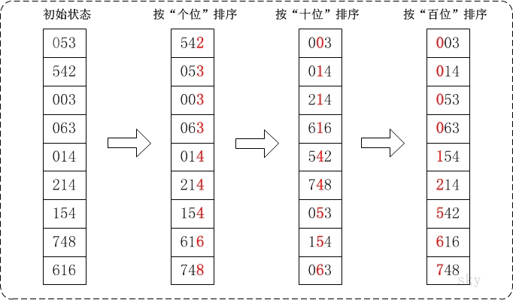
基数图解

Slide 23
如果通过比较进行排序，那么复杂度的下界是O(nlogn)，但是如果数据本身有可以利用的特征，可以不通过比较进行排序，就能使时间复杂度降低到O(n)。计数排序对一定量的整数排序时候的速度非常快，一般快于其他排序算法。但计数排序局限性比较大，只限于对整数进行排序。计数排序是消耗空间换时间的一种排序方法 计数排序思想：考虑待排序数组中的某一个元素a，如果数组中比a小的元素有s个，那么a在最终排好序的数组中的位置将会是s+1，如何知道比a小的元素有多少个，通过数字本身的属性，即累加数组中最小值到a之间的每个数字出现的次数，而每个数字出现的次数可以通过扫描一遍数组获得。
计数排序

Slide 24
排序的选择
依据
1----若n较小(如n≤50)，可采用直接插入或直接选择排序。
当记录规模较小时，直接插入排序较好；否则因为直接选择移动的记录 数少于直接插人，应选直接选择排序为宜。
2----若文件初始状态基本有序(指正序)，则应选用直接插人、冒泡或随机的 快速排序为宜；
3----若n较大，则应采用时间复杂度为O(nlgn)的排序方法：快速排序、堆
排序或归并排序。
快速排序是目前基于比较的内部排序中被认为是最好的方法，当待排序的关键字是随机分布时，快速排序的平均时间最短；
堆排序所需的辅助空间少于快速排序，并且不会出现快速排序可能出现的最坏情况。这两种排序都是不稳定的。
若要求排序稳定，则可选用归并排序。但通常可以将它和直接插入排序结合在一起使用。先利用直接插入排序求得较长的有序子文件，然后再两两归并之。因为直接插入排序是稳定的，所以改进后的归并排序仍是稳定的。

Slide 25
Q&A

Slide 26
THANK YOU , EARTHMEN

